Slide 1





Антонимы

Slide 2
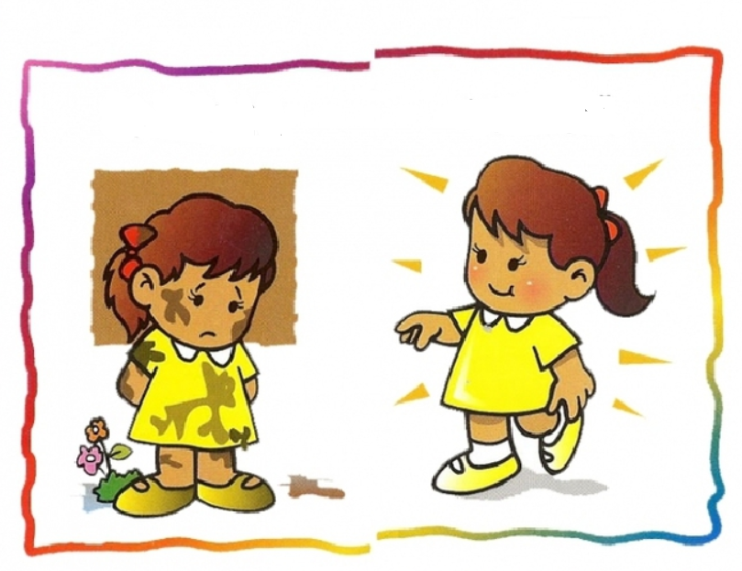
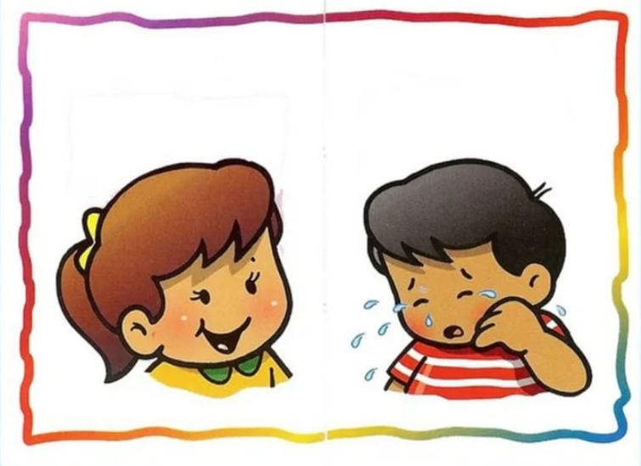
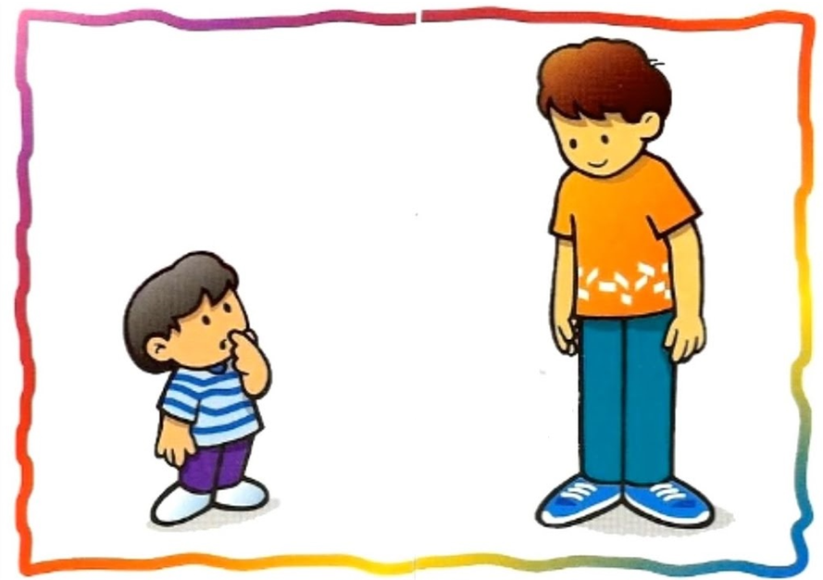
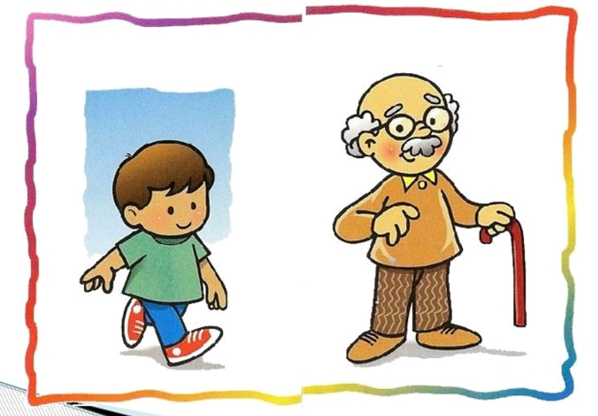
Что вы видите на картинках?

Slide 3




Антонимы
Антонимы – это слова с противоположным значением, написанием и произношением. Как правило, к антонимам относятся разнокоренные слова, хотя возможны и однокоренные слова, образованные с помощью антонимичных приставок и суффиксов. Не все слова имеют антонимы.

Slide 4
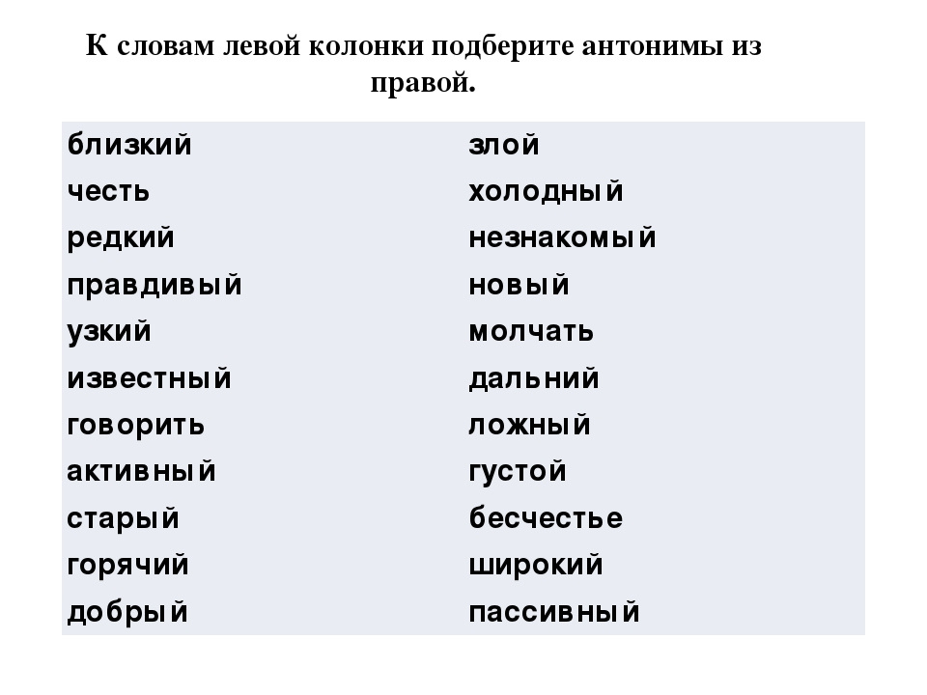
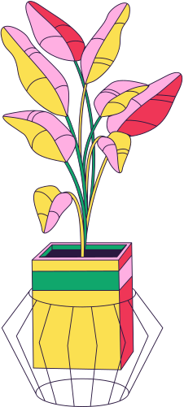

Slide 5
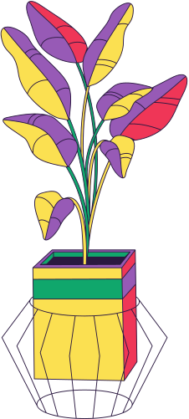
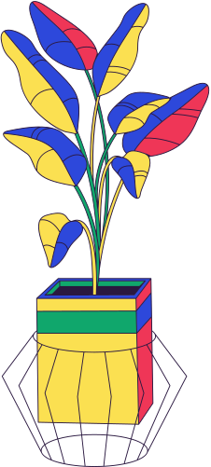
Потренируемся? К приведенным ниже словам подберите антонимы
Горячий- ____________________________________________
светлый- _____________________________________________
потолок- ______________________________________________
стоять- ______________________________________________
злой- _________________________________________________
быстро- ______________________________________________
покупать- _____________________________________________
широкий- _____________________________________________
тихо- _________________________________________________
грязный- ______________________________________________
отдавать- ____________________________________________
правильный- ___________________________________________
гора-_________________________________________________
глубоко- ______________________________________________.

Slide 6

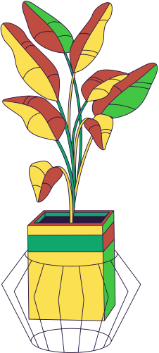
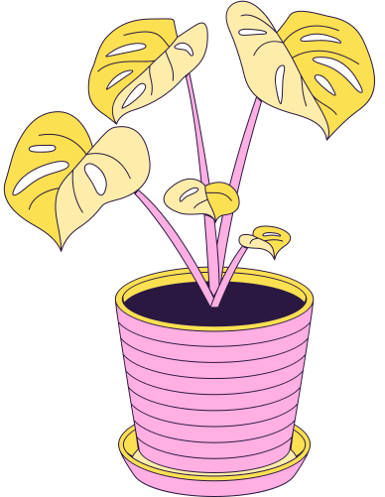
УгадаЙ истинное название
сказки (стихотворения)
«Мышь босиком»-...
«Рассказ о простой курочке»-...
«Знайка в лунной деревне»-...
«Бэби- короткий носок»-...
«Рассказ о живой крестьянке и одном слабаке»-...
«Мужчина с ногу»-...
«Ойздоров»-...
«Один худой»-...
«Федорова радость»

Slide 7
1. Большому уму и в … голове не тесно
2. Знай больше, а говори…
3. В учебе корень горек, зато плод ее…
4. Не бойся врага умного, бойся друга…
5. Лучшая вещь – новая, лучший друг – …
6. Мир строит, а война…
7. Смелый побеждает, а трус…
8. Ласточка день начинает, а соловей…
Продолжите пословицу

Slide 8

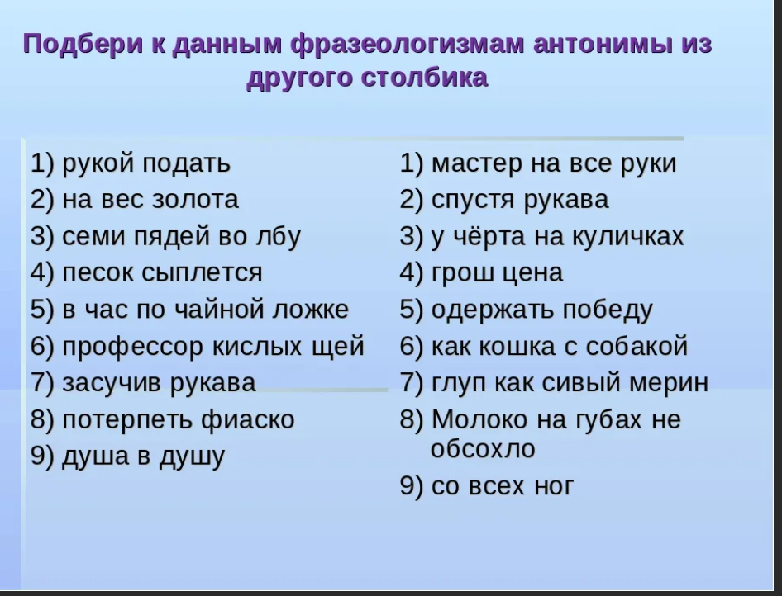
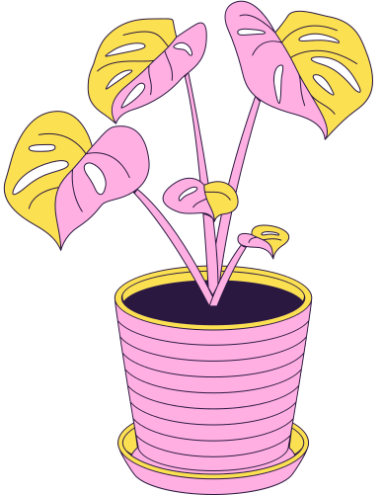
Найти соответствие между фразеологизмом и его лексическим значением.

Slide 9
Отгадайте загадки
1)Вишу высоко, падаю низко,снаружи горько, а внутри сладко.
2)Кто приходит, кто уходит, все ее за ручку водят.
3)Не конь, а бежит, не лес, а шумит.
Чуть дрожит на просторе, —
Узкий кончик — в роднике, а широкий — в море.
4) Сильнее солнца,слабее ветра,
ног нет, а идёт,глаз нет, а плачет.
5) Ни зверь, ни птица,а нос, как спица,
летит — кричит,а сядет — молчит, кто его убьёт,свою кровь прольёт.
5)В деревне есть часы такие, не мёртвые, а живые.
6)То черное полотно,то белое полотно закрывает окно.

Slide 10
Проверим себя
-Что такое антонимы?
-Какова роль антонимов в речи?
https://vk.com/annaborodihina

